Slide 1
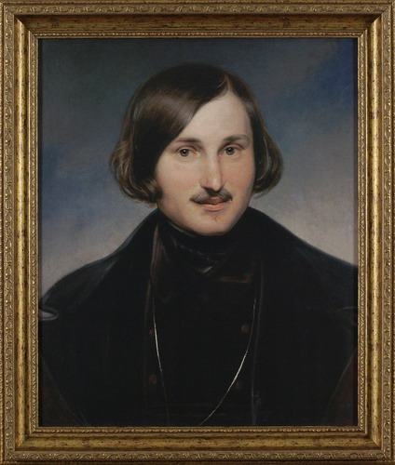
Тест по комедии Н.В. Гоголя «Ревизор»
Интерактивная презентация по литературе
для обучающихся 8 класса
2014г.
Пудова Марина Петровна,
учитель русского языка и литературы
МБОУ «Корниловская СОШ»
Томского района Томской области

Slide 2
Инструкция
Отвечайте на вопросы теста нажатием кнопочки. При неправильном ответе кнопочка окрашивается в красный цвет, при правильном – в зеленый и сопровождается иллюстрациями из комедии.
2. Переход на следующий слайд осуществляется нажатием управляющей кнопки-стрелочки в правом нижнем углу.
3. На слайдах с портретами по щелчку появляется подсказка – цитата из текста. При правильном ответе переход к следующему вопросу происходит автоматически.
4. Кнопка «Завершить» в правом верхнем углу завершает показ слайдов.
Желаю удачи!!!

Slide 3
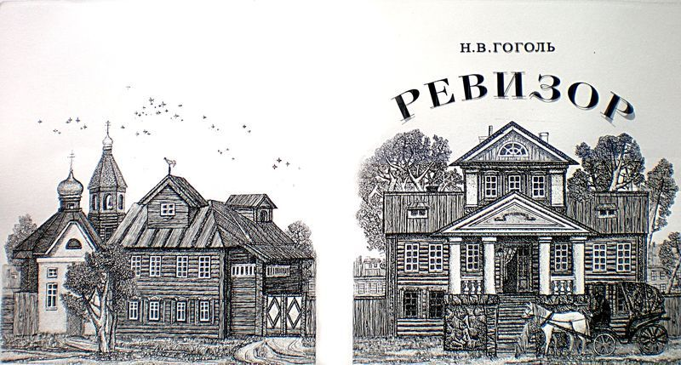
Какую пословицу Гоголь взял в качестве эпиграфа к «Ревизору»?
ЗАВЕРШИТЬ
На всякого мудреца довольно простоты.
На зеркало неча пенять, коли рожа крива.
Не в свои сани не садись.

Slide 4
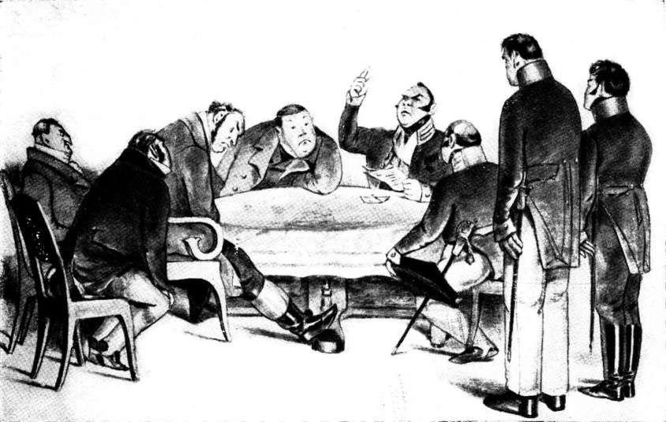
Что является экспозицией в «Ревизоре»?
ЗАВЕРШИТЬ
первое явление первого действия;
всё первое действие;
экспозиция вообще отсутствует.

Slide 5
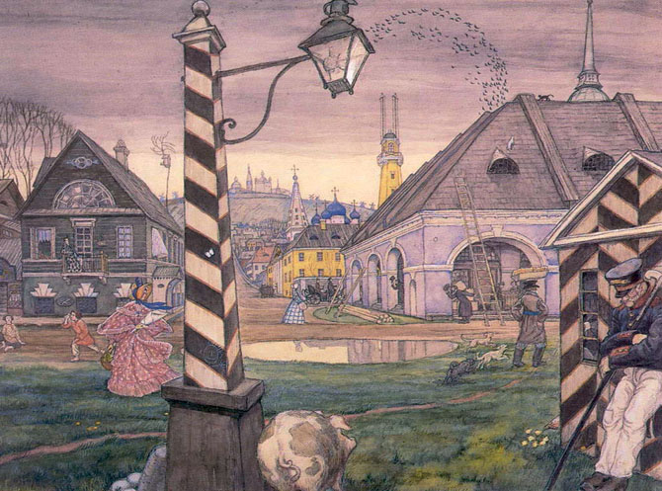
Главный герой, наказывающий пороки и утверждающий положительные идеалы:
ЗАВЕРШИТЬ
ревизор;
городничий;
смех.

Slide 6
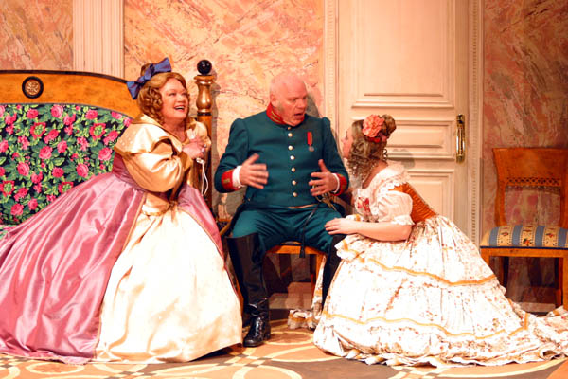
Действие в «Ревизоре» достигает особого напряжения, а конфликт наибольшей остроты в сцене:
ЗАВЕРШИТЬ
в трактире;
разглагольствования Хлестакова;
мечтаний городничего и его жены о жизни в Петербурге.

Slide 7
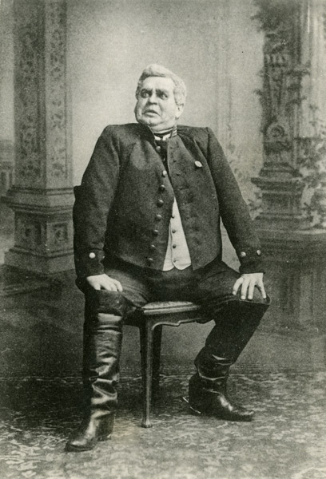
ЗАВЕРШИТЬ
Кто изображен на иллюстрации?
Он говорит: «Я как будто предчувствовал: сегодня мне всю ночь снились какие-то две необыкновенные крысы. Право, этаких я никогда не видывал…»
Хлопов
Городничий
Шпекин
Земляника

Slide 8
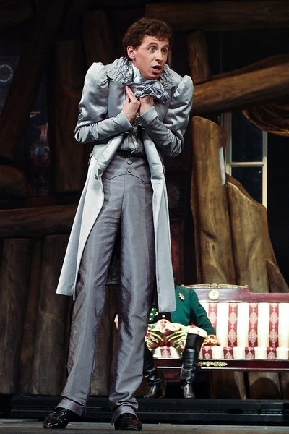
ЗАВЕРШИТЬ
Кто изображен на иллюстрации?
О нём говорят: «Ну, слава богу! деньги взял. Дело, кажется, пойдёт теперь на лад. Я таки ему, вместо двухсот, четыреста ввернул»
Добчинский
Хлестаков
Осип
Хлопов

Slide 9
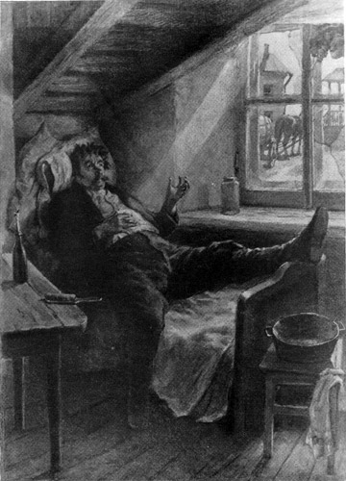
ЗАВЕРШИТЬ
Кто изображен на иллюстрации?
Он говорит: «Погуляли здесь два денька, ну – и довольно. Что с ними связываться? Плюньте на них! Не ровён час: какой-нибудь другой наедет…»
Бобчинский
Хлестаков
Осип
Хлопов

Slide 10
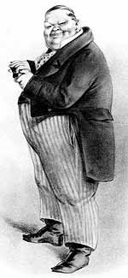
ЗАВЕРШИТЬ
Кто изображен на иллюстрации?
Его слова:
«Больной не успеет войти в лазарет, как уже здоров, и не столько медикамента-ми, сколько честностью и порядком»
Земляника
Хлопов
Хлестаков
Шпеков

Slide 11
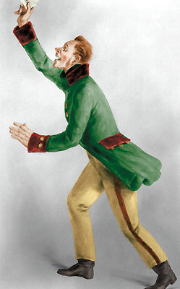
ЗАВЕРШИТЬ
Кто изображен на иллюстрации?
Он говорит: «Удивительное дело, господа! Чиновник, которого мы все приняли за ревизора, был не ревизор»
Городничий
Хлестаков
Шпекин
Хлопов

Slide 12
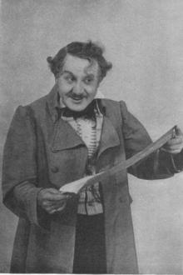
Какому персонажу принадлежат слова:
ЗАВЕРШИТЬ
«Сам не знаю: неестественная сила побудила. Призвал уже курьера с тем, чтобы отправить его с эштафетой; но любопытство такое одолело, какого еще никогда не чувствовал»
Городничему;
Почтмейстеру;
Судье.

Slide 13
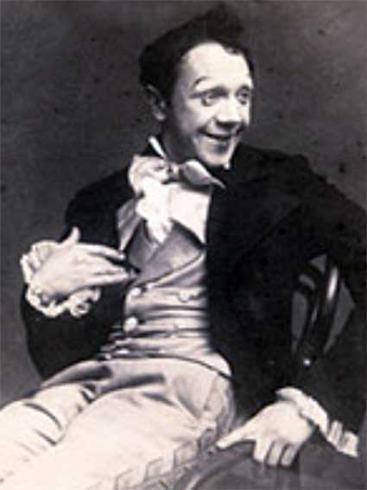
Какому персонажу принадлежат слова:
ЗАВЕРШИТЬ
«Это правда. Я, признаюсь, сам люблю иногда заумствоваться: иной раз прозой, а в другой и стишки выкинутся»
«Просто не говорите. На столе, например, арбуз – в семьсот рублей арбуз. Суп в кастрюльке прямо на пароходе приехал из Парижа…»
Городничему;
Ляпкину-Тяпкину;
Хлестакову.

Slide 14
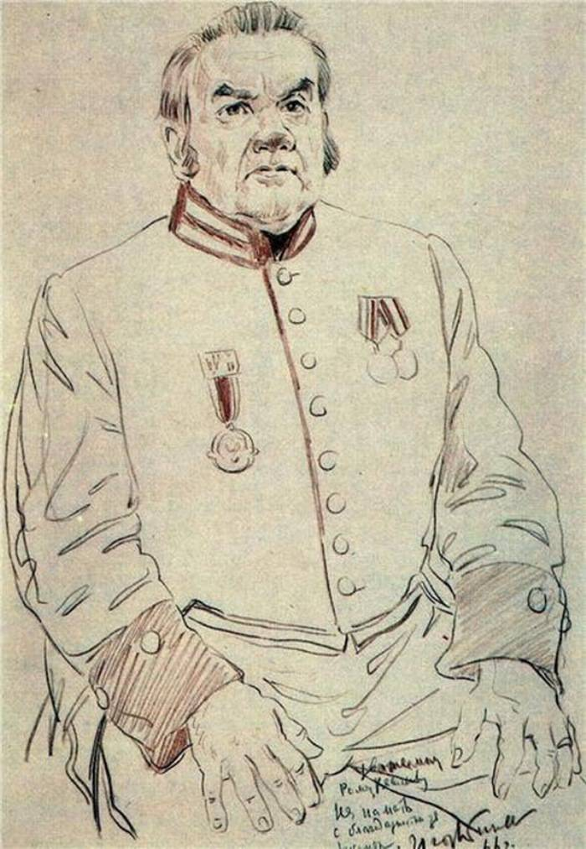
Какому персонажу принадлежат слова:
ЗАВЕРШИТЬ
«Батюшки, не милы мне теперь ваши зайцы: у меня инкогнито проклятое сидит в голове. Так и ждёшь, что вот отворится дверь – и шасть…»
«Тридцать лет живу на службе… мошенников над мошенниками обманывал…»
«Эх ты, толстоносый! Сосульку, тряпку принял за важного человека!»
Ляпкину-Тяпкину;
Городничему;
Хлестакову.

Slide 15
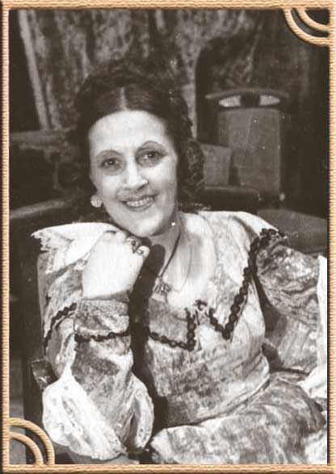
Какому персонажу принадлежат слова:
ЗАВЕРШИТЬ
«А я никакой совершенно не ощутила робости; я просто видела в нём образованного, светского, высшего тона человека, а о чинах его мне и нужды нет»
«Как, вы на коленях? Ах, встаньте, встаньте, здесь пол совсем нечист»
Марье Антоновне;
Унтер-офицерше;
Анне Андреевне.

Slide 16
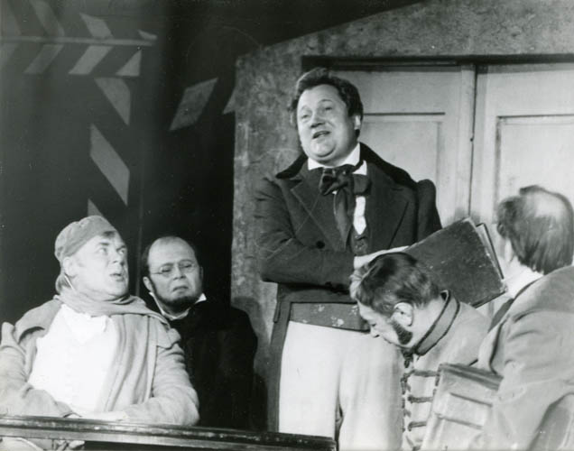
Какому персонажу принадлежат слова:
ЗАВЕРШИТЬ
«Что вы! что вы: Цицерон! Смотрите, что выдумали! Что иной раз увлечёшься, говоря о домашней своре или гончей ищейке…»
«А деньги в кулаке, да кулак-то весь в огне»
Ляпкин-Тяпкин;
Хлопов;
Земляника.

Slide 17
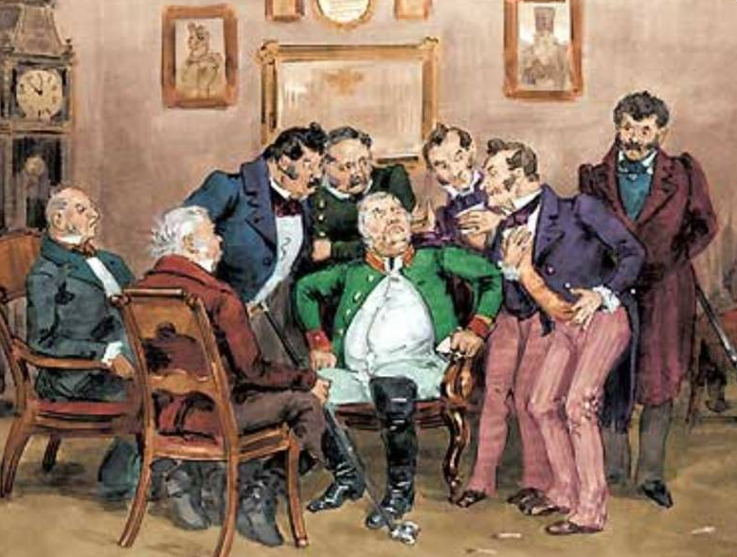
Когда чиновники узнали, что Хлестаков их обманул?
ЗАВЕРШИТЬ
Из письма Хлестакова приятелю;
рассказал Осип о своём хозяине;
приехал настоящий ревизор.

Slide 18
Молодцы!

Slide 19
Источники
Русская драматургия XIX века/ Сост., автор примеч. С.К. Никулин. – М.: Современник, 1988.
Есин А.Б. Русская литература XIX века: задачи, тесты, полезные игры. – М.: Флинта, 2000.
http://www.7info.ru/uploads/6297/e55c034e42db100a5776b901f8ccca4e.jpg
http://www.pedsovet.su/_ld/369/24867861.jpg
http://bgfons.com/upload/small/books_texture3028.jpg
http://nsportal.ru/sites/default/files/2012/10/17/revizor._test.docx
http://www.virtuzor.ru/data/projects/photos/4/93/5a7237c70cc68e67e0b7d4c5e097b75d.jpg
http://illustrada.ru/wp-content/uploads/2013/09/Boklevskiy_KP-K-nam-edet-revizor-Revizor-Gogol_NV.jpg
http://forumkiev.com/attachments/26020d1291378799-085_1_670x497.jpg
http://www.uraldaily.ru/sites/default/files/revizor-017.jpg
http://en.academic.ru/pictures/enwiki/80/Paramonov_Revizor.jpg
http://www.proza.ru/pics/2014/02/16/1594.jpg
http://900igr.net/datai/literatura/Revizor/0019-033-Osip-sluga-KHlestakova.jpg
http://900igr.net/datai/literatura/Revizor/0012-026-Artemij-Filippovich-Zemljanika-popechitel-bogougodnykh-zavedenij.jpg
http://900igr.net/datai/literatura/Revizor/0005-008-2.-Nazovite-geroja.jpg
http://www.gogol.ru/temp_img.php?img=/var/www/gogol/data/www/gogol.ru/users/gous4a6766ded998b/images/shpekin-18237.jpg&w=220&h=330
http://un.csu.ru/gazeta/199/images/6_ugadai%20gigol.jpg
http://f11.ifotki.info/org/a7ec37b8948445b5641a9be1e402de06bc5f6c132832315.jpg
http://uni-teatr.slovobus.ru/R/rp_3.jpg
http://sheba.spb.ru:8114/WWW/radio/img/revizor-pis.gif
http://900igr.net/datas/literatura/Literatura-Revizor/0017-017-Pochtmejster.jpg

